Slide 1

Comissão de Constituição e Justiça
Audiência Pública Regulamentação Reforma Tributária
(Transição e Fiscalização 27/11/2024)

Slide 2





O MBC é uma OSCIP que reúne grandes representantes do setor produtivo em 5 pilares de atuação, todos eles diretamente conectados às maiores externalidades que prejudicam a competitividade dos diversos setores da nossa economia:
REDUÇÃO DO CUSTO BRASIL
GESTÃO E GOVERNANÇA NO GOVERNO
EXPANSÃO DA
EDUCAÇÃO PROFISSIONAL TECNOLÓGICA
NO PAÍS
TRANSFORMAÇÃO DIGITAL DA ECONOMIA
AGENDA AMBIENTAL COMO UMA OPORTUNIDADE

Slide 3

A dificuldade para atrair e reter talentos.
A complexidade para recolher impostos.
A incerteza da insegurança jurídica.
A condição precária de uma rodovia.
O custo do capital contratado.
As ameaças do atraso na agenda ambiental…
UMA SÉRIE DE EXTERNALIDADES PREJUDICA O AMBIENTE DE NEGÓCIOS
DE TODOS AQUELES QUE AQUI PRODUZEM.
Para se ter uma ideia, nossa economia perde ,
todos os anos, com custos que fogem à nossa capacidade individual de gestão.
Mas eles continuarão existindo até que consigamos, juntos e em parceria com o
poder público e com os maiores especialistas de cada setor, pensar e desenvolver
projetos e agendas para superar os principais entraves do nosso desenvolvimento.
R$ 1,7 trilhão

Slide 4
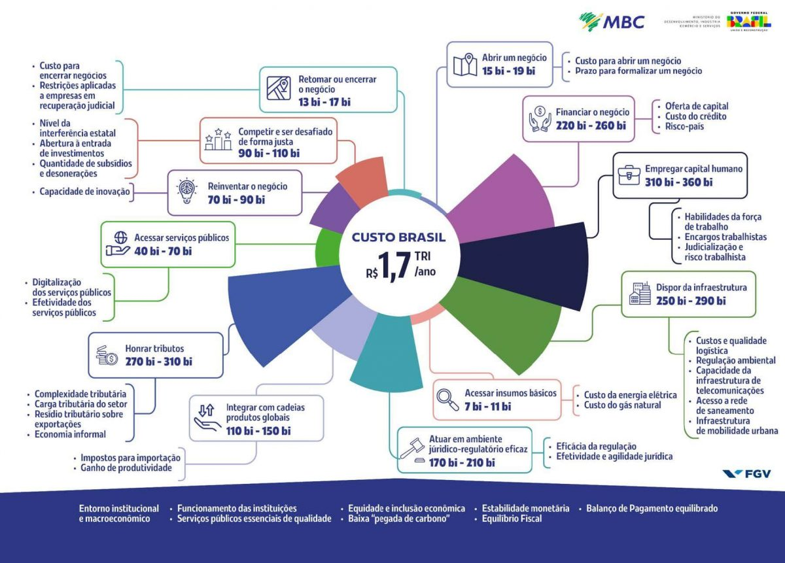

Slide 5

Do Documento Fiscal Eletrônico
“Art. 44. O sujeito passivo do IBS e da CBS, ao realizar operações com bens ou com serviços, inclusive exportações, e importações, deverá emitir documento fiscal eletrônico.
§ 1º As informações prestadas pelo sujeito passivo nos termos deste artigo possuem caráter declaratório e constituem confissão do valor devido de IBS e de CBS consignados no documento fiscal.”
(...)
Do Documento Fiscal Eletrônico
“Art. 44. O sujeito passivo do IBS e da CBS, ao realizar operações com bens ou com serviços, inclusive exportações, e importações, deverá emitir documento fiscal eletrônico.
§ 1º As informações prestadas pelo sujeito passivo nos termos deste artigo possuem caráter declaratório e constituem confissão do valor devido de IBS e de CBS consignados no documento fiscal.”
(...)
§4º O contribuinte poderá, em conformidade com os procedimentos, prazos e condições estabelecidos em regulamento, solicitar à administração tributária competente a revisão de seus lançamentos de IBS e CBS, apresentando documentos e informações que comprovem a necessidade de ajuste, em especial nas seguintes hipóteses:
I - erro material evidente na escrituração ou nos documentos fiscais;
II - duplicidade de pagamento do tributo;
III - apropriação indevida ou não homologada de crédito;
IV - enquadramento tributário equivocado da operação.
§5º A revisão a pedido do contribuinte não impede o exercício regular da fiscalização por parte da administração tributária, nem a revisão de ofício dos lançamentos, nos termos desta Lei Complementar.
Pontos de melhoria ao PLP 68/2024 – Emenda não apresentada até o momento

Slide 6
Seção V
Das Presunções Legais
“Art. 334. Caracteriza omissão de receita e
ocorrência de operações sujeitas à incidência da CBS e do IBS:
(...)
§ 2º Caberá ao sujeito passivo o ônus da prova de desconstituição das presunções de que trata este artigo.”
Seção V
Das Presunções Legais
“Art. 334. Caracteriza omissão de receita e
ocorrência de operações sujeitas à incidência da CBS e do IBS:
(...)
§ 2º Caberá ao sujeito passivo o ônus da prova de desconstituição das presunções de que trata este artigo.”
Pontos de melhoria ao PLP 68/2024 – Emenda nº 157: Ônus da Prova

Slide 7
“Art. 340. A imposição do regime especial de fiscalização não elide a aplicação de penalidades previstas na legislação tributária, nem dispensa o sujeito passivo do cumprimento das demais obrigações, inclusive acessórias, não abrangidas pelo regime.
§ 1º As multas de ofício aplicáveis à CBS e ao IBS terão percentual duplicado para as infrações cometidas pelo sujeito passivo durante o período em que estiver submetido ao REF, sem prejuízo da adoção de outras medidas previstas na legislação tributária, administrativa ou penal.”
(...)
“Art. 340. A imposição do regime especial de fiscalização não elide a aplicação de penalidades previstas na legislação tributária, nem dispensa o sujeito passivo do cumprimento das demais obrigações, inclusive acessórias, não abrangidas pelo regime.
§ 1º As multas de ofício aplicáveis à CBS e ao IBS terão percentual duplicado para as infrações cometidas pelo sujeito passivo durante o período em que estiver submetido ao REF, observando-se o limite global de 100% do valor do débito ou crédito tributário correspondente, sem prejuízo da adoção de outras medidas previstas na legislação tributária, administrativa ou penal.”
(...)
Pontos de melhoria ao PLP 68/2024 – Emenda nº 148: Delimitação Multa REF

Slide 8
Seção I
Da Fixação das Alíquotas do IBS durante a Transição
“Art. 341. (...)
Art. 341-A. A entrada em vigor desta Lei Complementar não extingue os créditos judiciais de PIS/Cofins e os créditos remanescentes de IPI, que poderão ser utilizados na forma do disposto neste artigo.
§ 1º Os créditos de que trata o caput deste artigo poderão ser compensados com os débitos de IBS e de CBS, na forma, nos prazos e nos limites estabelecidos em regulamento, observado o disposto nos § 2º e 3º.
§ 2º A compensação de créditos judiciais de PIS/Cofins, de que trata o § 1º deste artigo, fica limitada aos créditos reconhecidos em decisão judicial transitada em julgado até a data de entrada em vigor desta Lei Complementar.
§ 3º A compensação de créditos remanescentes de IPI, de que trata o § 1º deste artigo, fica condicionada à comprovação, na forma do regulamento, da impossibilidade de sua utilização em relação ao IPI devido até a data de entrada em vigor desta Lei Complementar.
“Art. 341. A transição para o IBS atenderá aos critérios estabelecidos nesta Seção e nos seguintes
dispositivos:”
(...)
Pontos de melhoria ao PLP 68/2024 – Emenda nº 149: Aproveitamento PIS/Cofins e IPI pós transição

Slide 9
Seção VII
Do Regime Especial de Fiscalização - REF
Art. 337. Sem prejuízo de outras medidas previstas na legislação, a RFB e as administrações tributárias dos Estados, do Distrito Federal e dos Municípios poderão determinar Regime Especial de Fiscalização - REF para cumprimento de obrigações tributárias, nas seguintes hipóteses:
(...)
VII - incidência em conduta que configure, em tese, crime contra a ordem tributária.
§ 1º Nas hipóteses previstas nos incisos IV a VII do caput, a aplicação do REF independe da instauração prévia de procedimento de fiscalização.
§ 2º Para fins do disposto no inciso V do caput considera-se prática reiterada:
I - a segunda ocorrência de idênticas infrações à legislação tributária, inclusive de natureza acessória, verificada em relação aos últimos 5 (cinco) anos-calendário, formalizadas por intermédio de auto de infração; ou
II - a ocorrência, em 2 (dois) ou mais períodos de apuração, consecutivos ou alternados, de infrações à legislação tributária, caso seja constatada a utilização de artifício, ardil ou qualquer outro meio fraudulento com o fim de suprimir, postergar ou reduzir o pagamento de tributo.
Pontos de melhoria ao PLP 68/2024 – Emenda nº 155: Delimitação REF apenas à condutas fraudulentas

Slide 10
Art. 337. Sem prejuízo de outras medidas previstas na legislação, a RFB e as administrações tributárias dos Estados, do Distrito Federal e dos Municípios poderão determinar Regime Especial de Fiscalização - REF para cumprimento de obrigações tributárias, nas seguintes hipóteses taxativas:
(...)
VII - incidência em conduta que configure em tese crime contra a ordem tributária, quando devidamente atestado com observância do devido processo legal, contraditório e ampla defesa, resguardado o rito processual previsto no art. 313-A
§ 1º Nas hipóteses previstas nos incisos IV a VII do caput, a aplicação do REF independe da instauração prévia de procedimento de fiscalização.
§ 2º Para fins do disposto no inciso V do caput considera-se prática reiterada:
I – prática reiterada:
a ocorrência, em 2 (dois) ou mais períodos de apuração, consecutivos ou alternados, de idênticas verificada em relação aos últimos 5 (cinco) anos-calendário, formalizadas por intermédio de auto de infração; ou
a segunda ocorrência de idênticas infrações, caso seja constatada a utilização de artifício, ardil ou qualquer outro meio fraudulento com o fim de suprimir, postergar ou reduzir o pagamento de tributo.
II – infração tributária, aquela devidamente configurada com observância do devido processo legal, contraditório e ampla defesa, resguardado o rito processual de que trata o art. 313-A e, quando for o caso de discussão no âmbito judicial, decisão transitada em julgado.
Pontos de melhoria ao PLP 68/2024 – Emenda nº 155: Delimitação REF apenas à condutas fraudulentas

